Slide 1
Turistův počtář po galaxii
Samuel Gawlik

Slide 2
Obsah
Číselné soustavy
Obchodní zákoník
Počítáme I
Počítáme II
Počítáme III

Slide 3
Číselné soustavy
Desítková
Binární
Hexadecimální
A další…

Slide 4
Obchodní zákoník
Aby osoba prodávající mohla svou obživu vykonávati, musí…
§ plný svůj počet prstů míti.
§ v řádu nepřevyšujícím počet svých prstů počítati.
§ standardizovaného ciferného systému užívati.
Aby osoba nakupující mohla svou výživu sháněti, musí…
§ peněz pouze zamýšlenou hodnotou platiti.

Slide 5
Počítáme I – Tad’Soleni
1 l limonády: 1 010 (2),-
1 kg ovoce: 10 000 (2),-
1 energetická tyčinka: 100 (2),-
1 bonbon: 1 (2),-
Součet: 11 111 (2),-
Celkem: 31 (10),-

Slide 6
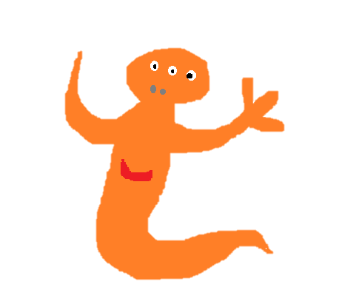
Počítáme I – Sol’bal’Ehni
1 l limonády: 22,-
1 kg ovoce: 100,-
1 energetická tyčinka: 10,-
1 bonbon: 1,-
Součet: 133 (4),-
+ 2. bonbon: 200 (4),-
Celkem: 31 (10),-
+ 2. bonbon: 32 (10),-

Slide 7
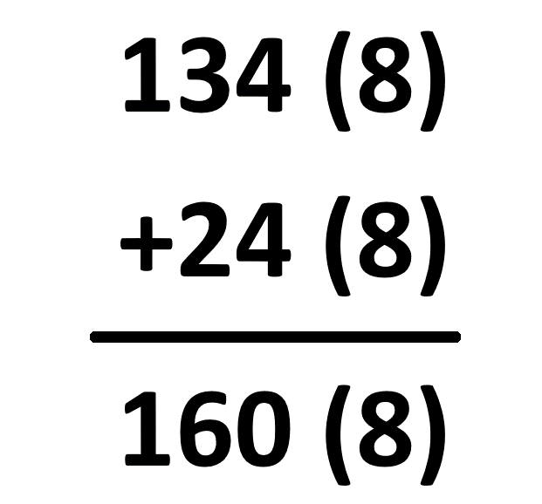
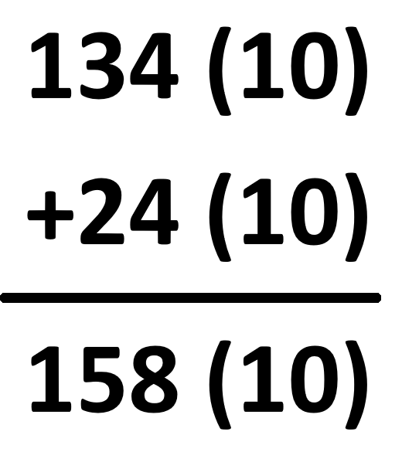
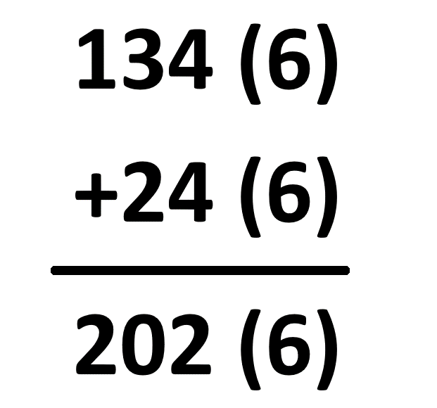
Počítáme I – Základní operace
Ciferný cyklus:
0, 1, …, Ω, 0, 1, …, Ω, atd.
Sčítání:
0 -> Ω
Přechod na vyšším řádu
Odčítání:
Ω -> 0
Přechod na vyšším řádu
Notes:
Zbývá HODNĚ času -> odkaz NAHOŘE; zbývá MÁLO času -> odkaz DOLE

Slide 8
Počítáme II – Tad’Ehneané
Spacák: 10 000,-
Pyžamo: 555,-
Polštář: 150,-
Zubní kartáček: 33,-
Zubní pasta: 50,-
Zaplatíme: 5 000 (10),-
Vráceno: 3 372 (10),-
Součet: 11 112 (6),-
Celkem: 1 628 (10),-
Notes:
Odhad: 5 000 (10) ... (6) ~ (10)/2 ... "10 000"/2 = "5 000"

Slide 9
Počítáme II – Tad’Ehneané
Spacák: 10 000,-
Pyžamo: 555,-
Polštář: 150,-
Zubní kartáček: 33,-
Zubní pasta: 50,-
Zaplatíme:
Součet: 11 112 (6),-
Celkem: 1 628 (10),-
Notes:
Odhad: 5 000 (10) ... (6) ~ (10)/2 ... "10 000"/2 = "5 000"

Slide 10
Počítáme II – Etad’Soleni
Gravitační boty: 6 300,-
Tryskové boty: 5 250,-
Tryskové palivo: 2 466,-
Levitační batoh: 56 666,-
Zaplatíme: 50 000 (10),-
Vráceno: 30 612 (10),-
Součet: 110 345 (7)
Celkem: 19 388 (10),-
Notes:
Odhad: 50 000 (10) … (8) ~ (10) ... "57 777" ~ "50 000"

Slide 11
Počítáme II – Etad’Soleni
Gravitační boty: 6 300,-
Tryskové boty: 5 250,-
Tryskové palivo: 2 466,-
Levitační batoh: 56 666,-
Zaplatíme:
Součet: 110 345 (7)
Celkem: 19 388 (10),-
Notes:
Odhad: 50 000 (10) … (8) ~ (10) ... "57 777" ~ "50 000"

Slide 12
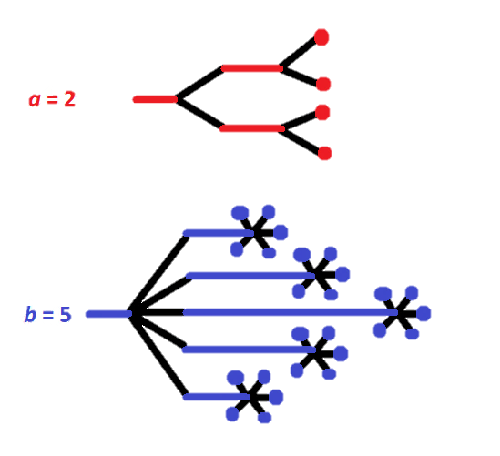
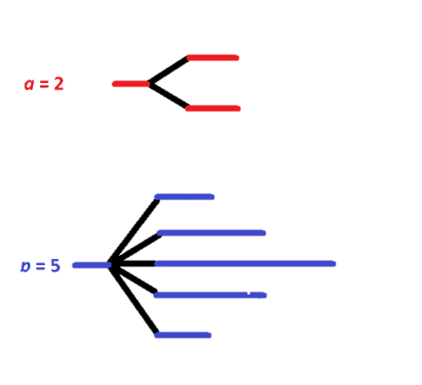
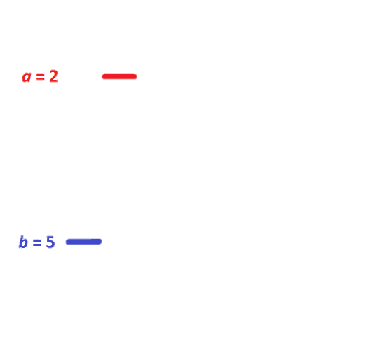
Počítáme II – Proč vydělávám?
Mějme dva stromy A(a ) a B(b )
a < b
Strom A má a větví
Každá větev stromu A má a listů
Strom B má b větví
Každá větev stromu B má b listů
Který strom má více listů?

Slide 13
Počítáme III – Cuir’Cuirři
Teleport na měsíc: A0,-
Plavba po plynném obru: 5E,-
Cesta do jádra planety: FF,-
Cesta na horizont událostí: 200,-
Zaplatíme: 500 (10),-
Vyžadováno: 521 (10),-
Součet: 3FD (16),-
Celkem: 1 021 (10),-
Notes:
Odhad: 500 (10) … (16) ~ 2*(10) … 2*"200" ~ "500"

Slide 14
Počítáme III – Cuir’Cuirři
Teleport na měsíc: A0,-
Plavba po plynném obru: 5E,-
Cesta do jádra planety: FF,-
Cesta na horizont událostí: 200,-
Zaplatíme:
Součet: 3FD (16),-
Celkem: 1 021 (10),-
Notes:
Odhad: 500 (10) … (16) ~ 2*(10) … 2*"200" ~ "500"

Slide 15
Počítáme III – Ehn’Resolité
Raketa: 100 000,-
Robot navigátor: 20 000,-
Palivo: A 000,-
Potraviny: HNN,-
Zaplatíme: 12 800 000 (10),-
Vráceno: 4 025 217 (10),-
Součet: 12A HNN (18),-
Celkem: 8 774 783 (10),-
Notes:
Odhad: 12 800 000 (10) … (18) ~ 2*(10) … 6 řádů => 2^6, pro jistotu krát 2 … 2^7*“100 000" = “12 800 000"

Slide 16
Počítáme III – Ehn’Resolité
Raketa: 100 000,-
Robot navigátor: 20 000,-
Palivo: A 000,-
Potraviny: HNN,-
Zaplatíme:
Součet: 12A HNN (18),-
Celkem: 8 774 783 (10),-
Notes:
Odhad: 12 800 000 (10) … (18) ~ 2*(10) … 6 řádů => 2^6, pro jistotu krát 2 … 2^7*“100 000" = “12 800 000"

Slide 17
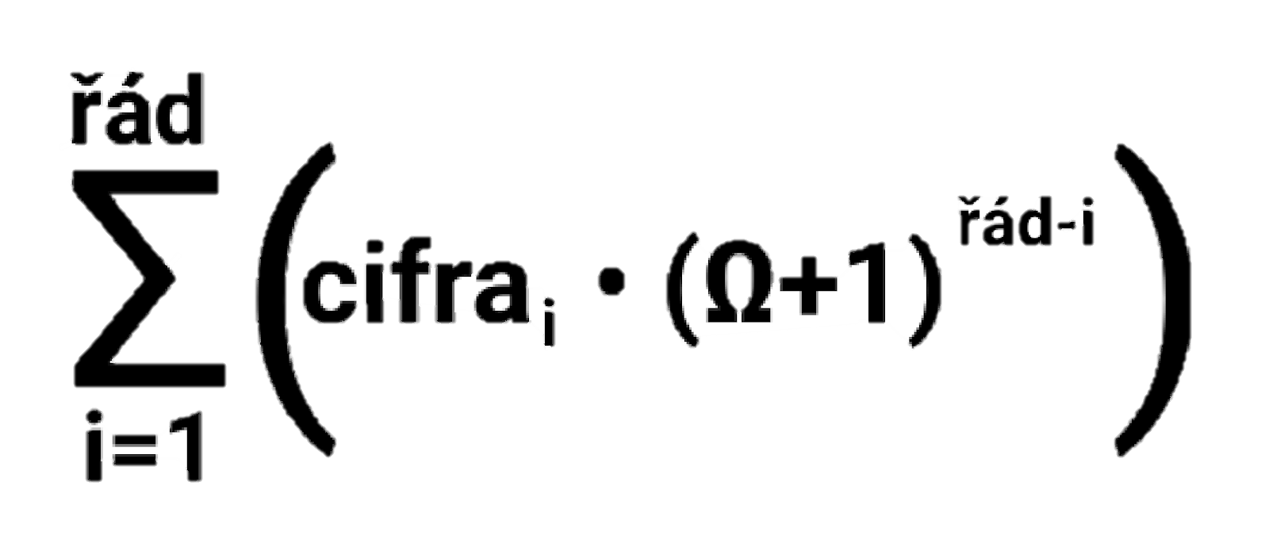
Počítáme III – Jak převádět?
Jednociferná čísla mají hodnotu své cifry
Druhý řád značí počet dokončených cyklů prvního
Dvojciferná čísla mají hodnotu své poslední cifry plus součin první cifry a základu
Vyšší řády značí počet cyklů jiných řádů, tudíž jejich mocniny

Slide 18
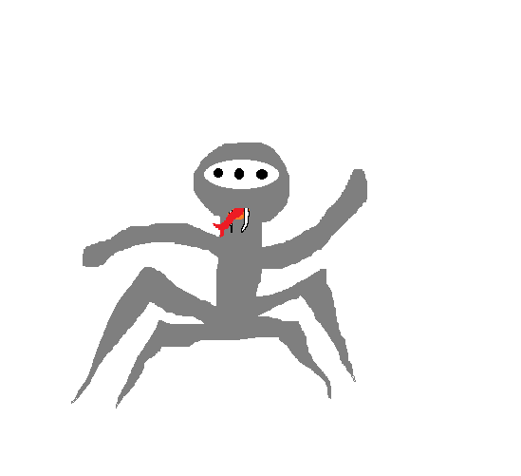
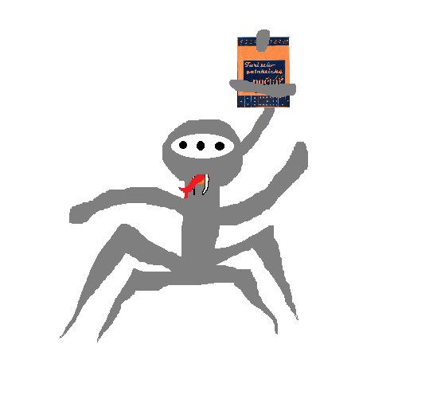
Počítáme IV – Ehn’Soleni
Turistův počtář: 111 000,-
Zaplaceno: 56 (10),-
Vyžadováno: 295 (10),-
Celkem: 351 (10),-
111 000 (3) ~ sudé?
351 (10) ~ liché?

Slide 19
Počítáme IV – Ehn’Etadité
Magnetka: 20,-
Sněhová koule: 3GG,-
Plyšák: 13J,-
Součet: 51E (21),-
Celkem: 2 240 (10),-
51E (21) ~ nedělitelné deseti?
2 240 (10) ~ násobek deseti?

Slide 20
Počítáme IV – Znaky dělitelnosti
Parita
Liché × liché = liché
Sudé × něco = sudé
Konec čísla
Perioda (a subperioda) c.c.
Ciferný součet
Ω a její dělitelé
Rozklad

Slide 21
Spočítej a VYHRAJ !!!
0 | 1 | 2 | 3 | 4 | 5 | 6 | 7 | 8 | 9
A | B | C | D | E | F | G | H | I | J
K | L | M | N | O | P | Q | R | S | T
U | V | W | X | Y | Z | - | - | - | -
ABC (13) = ?
Ω … C ~ 12
= 10 * (12+1)³¯¹ +
+ 11 * 13¹ +
+ 12 * 13° =
= 1845

Slide 22
Spočítej a VYHRAJ !!!
0 | 1 | 2 | 3 | 4 | 5 | 6 | 7 | 8 | 9
A | B | C | D | E | F | G | H | I | J
K | L | M | N | O | P | Q | R | S | T
U | V | W | X | Y | Z | - | - | - | -
6CHD (18) = ?
M4F1N (24) = ?
2023 (4) = ?
P0CT4R (30) = ?

Slide 23
Spočítej a VYHRAJ !!!
0 | 1 | 2 | 3 | 4 | 5 | 6 | 7 | 8 | 9
A | B | C | D | E | F | G | H | I | J
K | L | M | N | O | P | Q | R | S | T
U | V | W | X | Y | Z | - | - | - | -
6CHD (18) = 39 199 (10)
M4F1N (24) = ?
2023 (4) = ?
P0CT4R (30) = ?

Slide 24
Spočítej a VYHRAJ !!!
0 | 1 | 2 | 3 | 4 | 5 | 6 | 7 | 8 | 9
A | B | C | D | E | F | G | H | I | J
K | L | M | N | O | P | Q | R | S | T
U | V | W | X | Y | Z | - | - | - | -
6CHD (18) = ?
M4F1N (24) = 7 363 055 (10)
2023 (4) = ?
P0CT4R (30) = ?

Slide 25
Spočítej a VYHRAJ !!!
0 | 1 | 2 | 3 | 4 | 5 | 6 | 7 | 8 | 9
A | B | C | D | E | F | G | H | I | J
K | L | M | N | O | P | Q | R | S | T
U | V | W | X | Y | Z | - | - | - | -
6CHD (18) = ?
M4F1N (24) = ?
2023 (4) = 139 (10)
P0CT4R (30) = ?

Slide 26
Spočítej a VYHRAJ !!!
0 | 1 | 2 | 3 | 4 | 5 | 6 | 7 | 8 | 9
A | B | C | D | E | F | G | H | I | J
K | L | M | N | O | P | Q | R | S | T
U | V | W | X | Y | Z | - | - | - | -
6CHD (18) = ?
M4F1N (24) = ?
2023 (4) = ?
P0CT4R (30) = 607 850 247 (10)

Slide 27
Spočítej a VYHRAJ !!!
0 | 1 | 2 | 3 | 4 | 5 | 6 | 7 | 8 | 9
A | B | C | D | E | F | G | H | I | J
K | L | M | N | O | P | Q | R | S | T
U | V | W | X | Y | Z | - | - | - | -
6CHD (18) = 39 199 (10)
M4F1N (24) = 7 363 055 (10)
2023 (4) = ?
P0CT4R (30) = ?

Slide 28
Spočítej a VYHRAJ !!!
0 | 1 | 2 | 3 | 4 | 5 | 6 | 7 | 8 | 9
A | B | C | D | E | F | G | H | I | J
K | L | M | N | O | P | Q | R | S | T
U | V | W | X | Y | Z | - | - | - | -
6CHD (18) = 39 199 (10)
M4F1N (24) = ?
2023 (4) = 139 (10)
P0CT4R (30) = ?

Slide 29
Spočítej a VYHRAJ !!!
0 | 1 | 2 | 3 | 4 | 5 | 6 | 7 | 8 | 9
A | B | C | D | E | F | G | H | I | J
K | L | M | N | O | P | Q | R | S | T
U | V | W | X | Y | Z | - | - | - | -
6CHD (18) = 39 199 (10)
M4F1N (24) = ?
2023 (4) = ?
P0CT4R (30) = 607 850 247 (10)

Slide 30
Spočítej a VYHRAJ !!!
0 | 1 | 2 | 3 | 4 | 5 | 6 | 7 | 8 | 9
A | B | C | D | E | F | G | H | I | J
K | L | M | N | O | P | Q | R | S | T
U | V | W | X | Y | Z | - | - | - | -
6CHD (18) = ?
M4F1N (24) = 7 363 055 (10)
2023 (4) = 139 (10)
P0CT4R (30) = ?

Slide 31
Spočítej a VYHRAJ !!!
0 | 1 | 2 | 3 | 4 | 5 | 6 | 7 | 8 | 9
A | B | C | D | E | F | G | H | I | J
K | L | M | N | O | P | Q | R | S | T
U | V | W | X | Y | Z | - | - | - | -
6CHD (18) = ?
M4F1N (24) = 7 363 055 (10)
2023 (4) = ?
P0CT4R (30) = 607 850 247 (10)

Slide 32
Spočítej a VYHRAJ !!!
0 | 1 | 2 | 3 | 4 | 5 | 6 | 7 | 8 | 9
A | B | C | D | E | F | G | H | I | J
K | L | M | N | O | P | Q | R | S | T
U | V | W | X | Y | Z | - | - | - | -
6CHD (18) = ?
M4F1N (24) = ?
2023 (4) = 139 (10)
P0CT4R (30) = 607 850 247 (10)

Slide 33
Spočítej a VYHRAJ !!!
0 | 1 | 2 | 3 | 4 | 5 | 6 | 7 | 8 | 9
A | B | C | D | E | F | G | H | I | J
K | L | M | N | O | P | Q | R | S | T
U | V | W | X | Y | Z | - | - | - | -
6CHD (18) = 39 199 (10)
M4F1N (24) = 7 363 055 (10)
2023 (4) = 139 (10)
P0CT4R (30) = ?

Slide 34
Spočítej a VYHRAJ !!!
0 | 1 | 2 | 3 | 4 | 5 | 6 | 7 | 8 | 9
A | B | C | D | E | F | G | H | I | J
K | L | M | N | O | P | Q | R | S | T
U | V | W | X | Y | Z | - | - | - | -
6CHD (18) = 39 199 (10)
M4F1N (24) = 7 363 055 (10)
2023 (4) = ?
P0CT4R (30) = 607 850 247 (10)

Slide 35
Spočítej a VYHRAJ !!!
0 | 1 | 2 | 3 | 4 | 5 | 6 | 7 | 8 | 9
A | B | C | D | E | F | G | H | I | J
K | L | M | N | O | P | Q | R | S | T
U | V | W | X | Y | Z | - | - | - | -
6CHD (18) = 39 199 (10)
M4F1N (24) = ?
2023 (4) = 139 (10)
P0CT4R (30) = 607 850 247 (10)

Slide 36
Spočítej a VYHRAJ !!!
0 | 1 | 2 | 3 | 4 | 5 | 6 | 7 | 8 | 9
A | B | C | D | E | F | G | H | I | J
K | L | M | N | O | P | Q | R | S | T
U | V | W | X | Y | Z | - | - | - | -
6CHD (18) = ?
M4F1N (24) = 7 363 055 (10)
2023 (4) = 139 (10)
P0CT4R (30) = 607 850 247 (10)

Slide 37
Spočítej a VYHRAJ !!!
0 | 1 | 2 | 3 | 4 | 5 | 6 | 7 | 8 | 9
A | B | C | D | E | F | G | H | I | J
K | L | M | N | O | P | Q | R | S | T
U | V | W | X | Y | Z | - | - | - | -
6CHD (18) = 39 199 (10)
M4F1N (24) = 7 363 055 (10)
2023 (4) = 139 (10)
P0CT4R (30) = 607 850 247 (10)

Slide 38
Zdroje
https://www.dantikvariat.cz/zprac-kolektiv-autoru/mlady-poctar-114437
https://www.lifewire.com/what-is-binary-and-how-does-it-work-4692749

Slide 39
Sbohem a díky za ryby pozornost

